Slide 2

第五章 控制系统的稳定性分析
稳定性的基本概念
系统稳定的充要条件
Routh稳定判据
Nyquist稳定判据
Bode稳定判据
系统的相对稳定性

Slide 3
稳定性的基本概念
稳定是控制系统正常工作的首要条件。控制系统在实际运行过程中，总会受到外界或内部一些因素的扰动，例如负载波动、系统参数的变化等。因此,如何分析系统的稳定性并提出保证系统稳定的措施是控制理论的基本任务之一。
临界稳定：若系统在扰动消失后，输出与原始的平衡状态间存在恒定的偏差或输出维持等幅振荡，则系统处于临界稳定状态。
[ 定义 ]
如果系统受到有界扰动，不论扰动引起的初始偏差有多大，当扰动取消后，系统都能恢复到初始平衡状态，则这种系统称为大范围稳定的系统；
如果只有当扰动引起的初始偏差小于某一范围时，系统才能在取消扰动后恢复到初始平衡状态，否则就不能恢复到初始平衡状态，则这样的系统称为小范围稳定的系统；

Slide 4
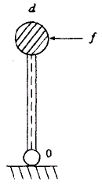
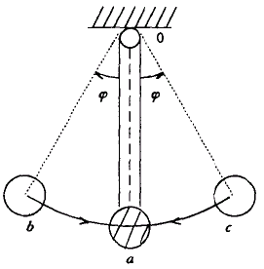

稳定性的基本概念
[理解]
[注意]对于线性系统而言：
1、若稳定,它必然在大范围内和小范围内都稳定。只有非 线性系统才可能存在小范围稳定而大范围不稳定情况。
2、在有界输入作用下,其输出响应也是有界的。
3、稳定性是系统的一种固有特性，它只取决于系统本身的结构和参数，而与初始状态和外作用无关。
不稳定
大范围稳定
小范围稳定
临界稳定

Slide 5
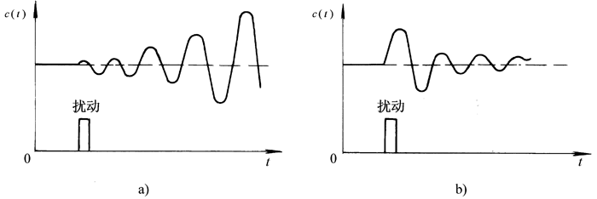
系统稳定的充要条件
线性系统稳定性定义：
线性控制系统处于某一平衡状态下受到扰动作用而偏离了原来的平衡状态，在干扰消失后系统又能够回到原来的平衡状态或者回到原平衡点附近，则称该系统是稳定的，否则，该系统就是不稳定的。
不稳定
稳定

Slide 6

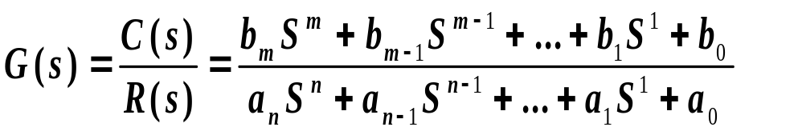
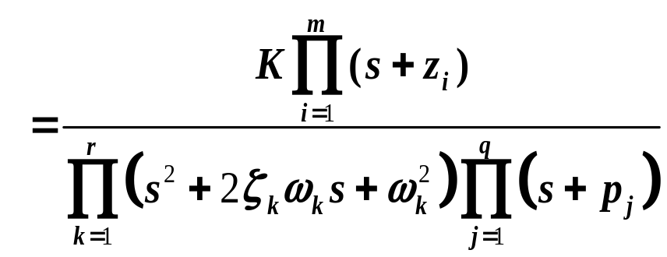
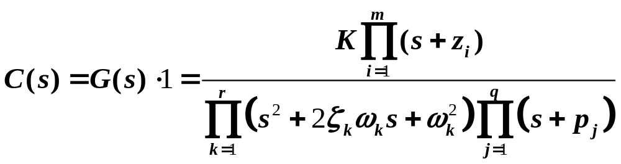
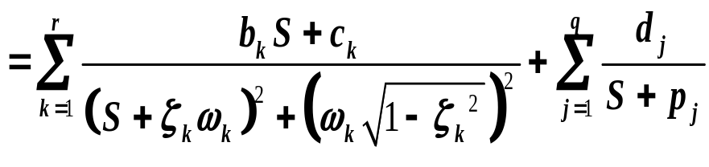
系统稳定的充要条件
设系统的传递函数为
总结: 如果系统的闭环极点均位于左半s平面，则瞬态响应的暂态分量将随时间而衰减，系统是稳定的。只要有一个极点位于右半s平面，则对应的响应将是发散的，系统就不能正常稳定工作。
R(S)
C(S)
系统
G(S)
输入:
系统稳定的充要条件：
系统特征方程的根（即传递函数的极点）全部具有负实部。或者说，特征方程的根全部位于左半s平面。
则系统输出为
则前一章分析可得

Slide 7
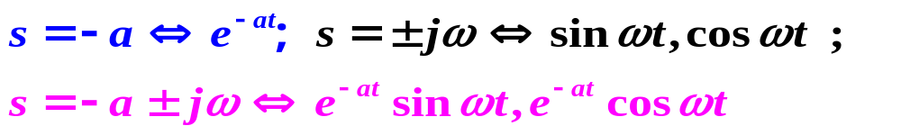
系统稳定的充要条件
[深入理解]
特征根的三种情况及所对应时域解：
s平面上实极点及稳定性
jω
jω
jω
0
σ
0
σ
0
σ
c(t)
c(t)
c(t)
0
t
0
t
0
t

Slide 8
系统稳定的充要条件
s平面上复极点及稳定性
jω
jω
jω
0
σ
0
σ
0
σ
y(t)
y(t)
y(t)
0
t
0
t
0
t

Slide 9
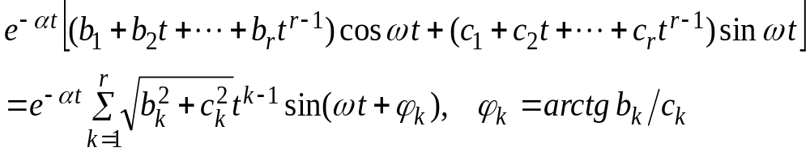
系统稳定的充要条件
s平面上复极点及稳定性
对于一对r重复根-α+jω，相应的时域分量为：

Slide 10

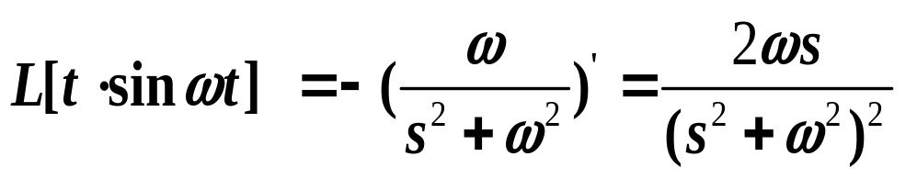
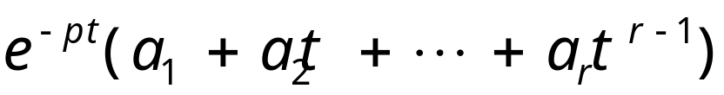
系统稳定的充要条件
S平面虚轴上重极点及稳定性
jω
jω
0
σ
0
σ
y(t)
y(t)
0
t
0
t
对于r重实根-p，时域形式：

Slide 11
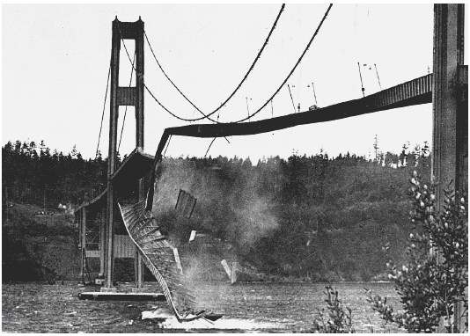
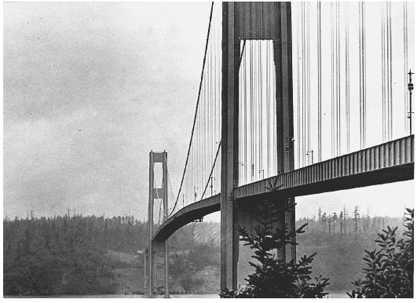
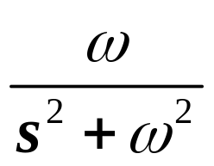
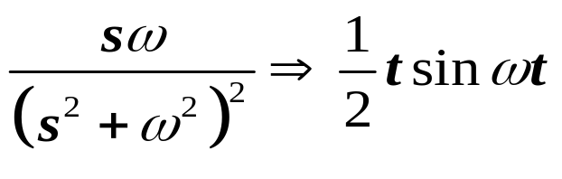
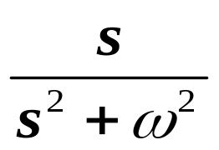
系统稳定的充要条件
跨越华盛顿州塔科马峡谷的首座大桥，开通于1940年7月1日。只要有风，这座大桥就会晃动。
1940年11月7日，一阵风引起了桥的晃动，而且晃动越来越大，直到整座桥断裂…….
y(t)
共振现象的解释
jω
0
t
0
σ

Slide 12
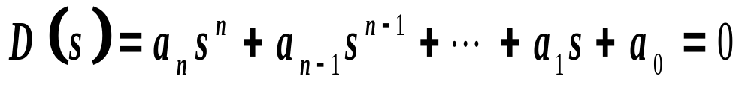
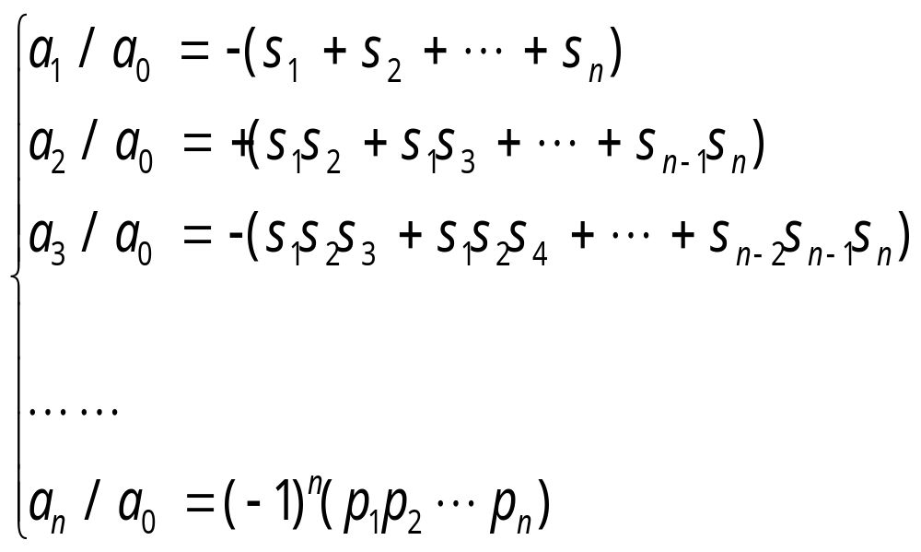
Routh稳定判据
闭环特征方程
由根与系数的关系可得：
系统稳定(特征方程的根都位于复平面的左半平面)的
必要条件：特征方程的系数不等于零且具有相同的符号。

Slide 13
Routh稳定判据
根据稳定的充要条件,求得特征方程的根就可判定系统的稳定性.但对于高阶系统求解方程的根比较困难。希望能够不求解系统特征方程，仅根据特征方程的系数得到对系统稳定性的正确判断。
Routh稳定判据就是根据闭环传递函数特征方程式的各项系数,按一定的规则排列成Routh表，根据表中第一列系数正负符号的变化情况来判别系统的稳定性。

Slide 14
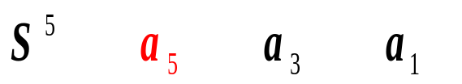
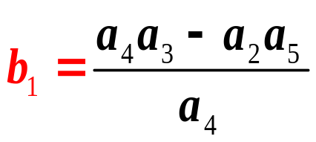
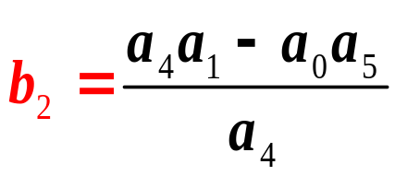
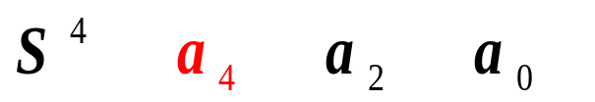
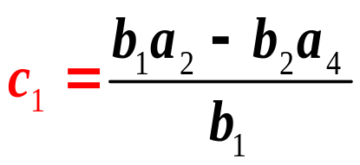
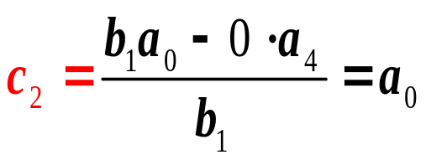
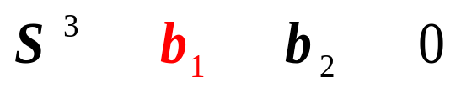
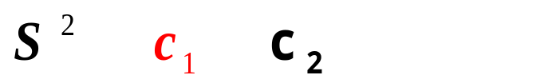
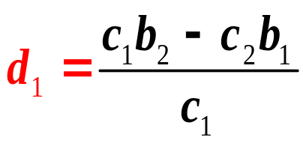
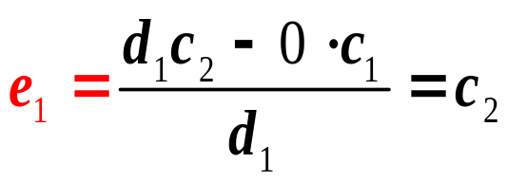
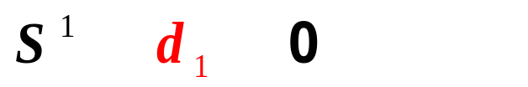
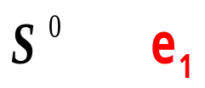
Routh稳定判据
设系统的特征方程为
根据特征方程的各项系数排列成Routh判据表(n=5 为例)：
Routh稳定判据：
Routh表第一列元素符号一致且不等于0。第一列元素符号变化的次数就是正实部根的数目。

Slide 15
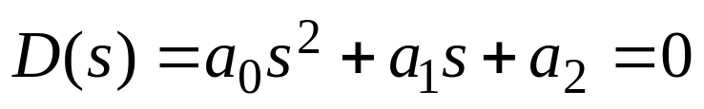
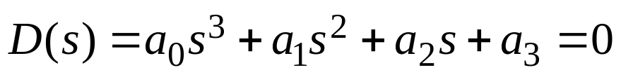
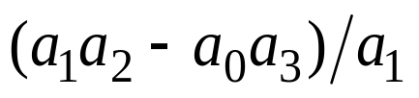
Routh稳定判据
低阶系统的劳斯稳定判据
二阶系统
三阶系统
s³ a₀ a₂
s² a₁ a₃
s¹ 0
s⁰ a₃
s² a₀ a₂
s¹ a₁ 0
s⁰ a₂
稳定充要条件为：
稳定充要条件为：
a₀>0，a₁>0，a₂>0
各项系数大于零，且：
a₁a₂-a₀a₃>0

Slide 16
Routh稳定判据
例：已知系统的特征方程，试判断该系统稳定性。
D(s)=s⁴+2s³+3s²+4s+5=0
解：
Routh表如下：
2*3
-1*4
s⁴
1 3 5
b₁=
=1
2
-1*0
s³
2 4
2*5
b₂=
= 5
2
s²
b₁
b₂
1
5
1*4
-2*5
c₁=
=-6
s¹
c₁
1
-6
-6*5
-1*0
s⁰
d₁
d₁=
= 5
5
-6
特征方程有两个正实部根，系统不稳定。

Slide 17


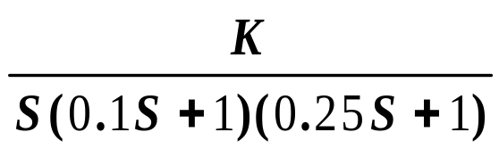


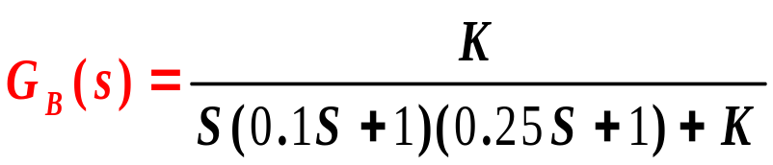
Routh稳定判据
例: 系统如图所示,试确定系统稳定时放大倍数K的取值范围。
解：
闭环传递函数
特征方程:
D(s)=s³+14s²+40s+40K=0
Routh表:
14*40
-1*40K
b₁=
>0
s³
1 40
14
s²
14 40K
系统稳定的条件:
s¹
b₁
560-40K>0
14>K>0
c₁
40K>0
40K
s⁰
试判断有几个特征方程根位于S=-1之左？令 s=z-1

Slide 18

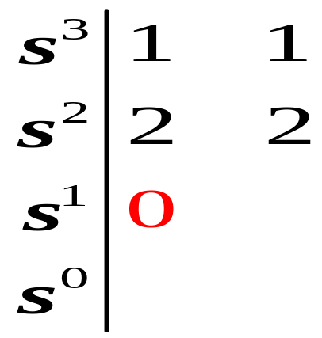
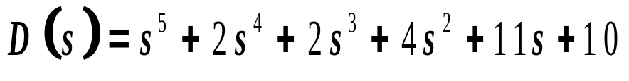
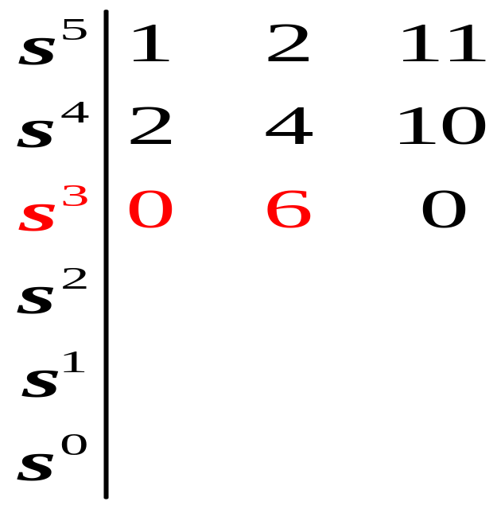
Routh稳定判据
D(s)=s³+2s²+s+2=0
如特征方程：
前面分析的为首列中没有元素是零的情况。 Routh判据表在分析中存在两种特殊情形。
Routh表:
用无穷小正数ε代替0
1、首列中有1个元素为零，但所在行中存在非零元素。
如特征方程：
首列用ε替代后符号没有变化表明系统中有一对纯虚根。
ε
Routh表:
2
s₁=-2
s_{2.3}=±j
这时可以用无穷小正数ε代替0，继续运算。
ε
4-12/ε
10
本例Routh表首列符号变化两次，表示系统中有2个带正实部的根,系统不稳定。
若用ε替代后符号没有变化表示系统中有纯虚根存在。
6
10

Slide 19
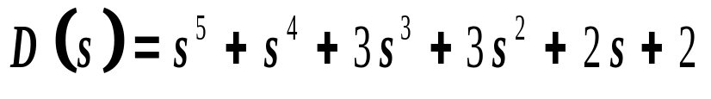
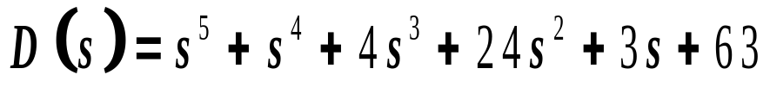
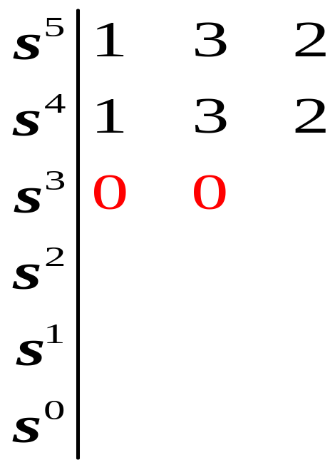

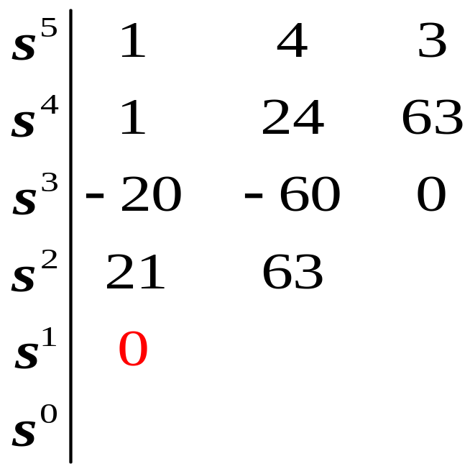




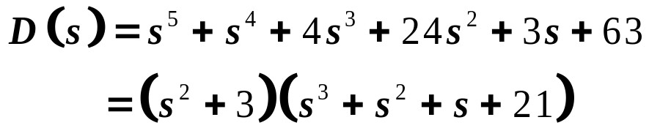
Routh稳定判据
2、首列中有零元素且所在行其他元素均为零。说明特征根中可能存在共轭虚根或共轭复根或符号相异的实根。
如特征方程：
如特征方程：
Routh表:
上一行元素为系数构成辅助多项式：
Routh表:
这时可以由上一行元素为系数构成辅助多项式：
多项式对s求导：
4
6
多项式对s求导：
所得系数取代全零行。
3/2
2
所得系数取代全零行。
Routh表首列符号没有变化,表示系统中不存在带正实部的根,但由辅助多项式可解得存在2对共轭虚根,系统不稳定。
2/3
Routh表首列符号变化两次，表示系统中有2个带正实部的根,由辅助多项式可解得存在1对共轭虚根，系统不稳定。
2
42
63

Slide 20




Nyquist稳定判据
系统稳定的充要条件是所有稳定性判据的基础。 Routh稳定判据是时域中的有效判据。与此类似，Nyquist及Bode稳定判据是常用的频域稳定性判据。频域稳定判据的特点是根据“开环”系统频率特性曲线，判定闭环系统的稳定性。
Nyquist稳定判据之基础：围线映射
当复变量s沿S平面上的闭合曲线或闭合轨迹运动时，函数F(s)会将它映射为像平面上的闭合曲线。
Γ_{s}
Γ_{F}
s平面
F(s)平面

Slide 21
Nyquist稳定判据
例 F(s)=2s+1
顺时针方向定义为闭合曲线的正方向
jv
jω
[S]
j
j2
-1
3
u
-1
0
1σ
0
闭合曲线正方向右侧区域为包围区域.
即:顺时针,向右看。
-j
-j2

Slide 22
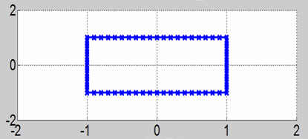
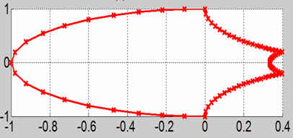
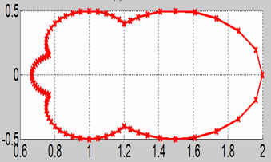
Nyquist稳定判据
X
X
F(s)=s/(s+2)
F(s)=s/(s+1/2)

Slide 23






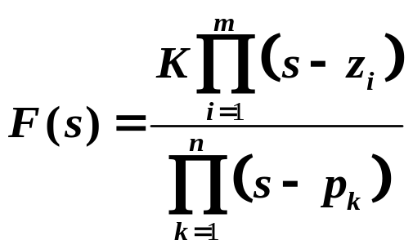

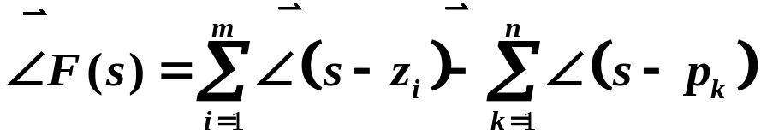
Nyquist稳定判据
若N=Z-P>0表示C_{F}顺时针包围原点N圈；
jω
若N=Z-P=0表示C_{F}顺时针旋转但不包围原点；
jv
P_{r}
X
若N=Z-P<0表示C_{F} 逆时针包围原点N圈；
s
σ
∠F(s)
u
X
X
Z_{r}
P_{s}
Z_{i}
P_{k}
P_{q}
C_{F}
X
C_{s}
Cauchy幅角定理：
显然如果闭合曲线Cs在s平面上包围了F(s)的Z个零点和P个极点(但不经过任何一个零点和极点)，Cs上任一点以顺时针方向转动一圈时，复变函数F(s)的矢量相位增量为:
那么对应的映射曲线C_{F}在F(s)平面上以顺时针包围原点N=Z-P圈。

Slide 24



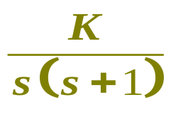



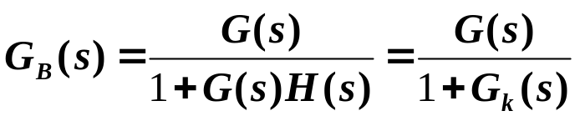







系统稳定的充要条件:特征方程的根全部具有负实部（闭环极点均在s平面的左半平面）。
Nyquist稳定判据
闭环特征多项式零、极点与开环极点、闭环极点间的关系
系统的开环传递函数为：
系统稳定的充要条件:特征多项式零点全部具有负实部（零点均在s平面的左半平面）。
闭环传递函数为：
即如果F(s)的右半s平面零点个数为零，则闭环系统是稳定的。
设：
则：
G_{B}(s)
F(s)
G_{k}(s)
零点
极点
零点
极点
极点
零点

Slide 25
















Nyquist稳定判据
显然进一步可推知，系统稳定的充要条件：F(s)轨迹逆时针包围原点P圈。
Nyquist路径及其映射
为将柯西幅角映射定理与控制系统稳定性分析联系起来，现选择一条由整个虚轴和半径为∞的右半圆组成的封闭曲线( Nyquist路径),并且按顺时针方向移动一圈。
由前分析可知其在F(s)平面上的映射轨迹也是是一条封闭曲线。
P= ? F(s)在右半s平面的极点数, 也是G_{k}(s)在右半s平面的极点数。
系统稳定的充要条件：F(s)轨迹逆时针包围原点的圈数等于开环传递函数G_{k}(s) 在右半s平面的极点数P。
X
解析:
应用开环频率特性研究闭环系统的稳定性。
基于F(s) 的Nyquist稳定判据
Nyquist路径沿ω从-∞→+∞移动时，在F(s)平面上的映射就是曲线F(jω)=1+G_{k}(jω)。半径为∞的右半圆，映射到F(s)平面上为F (∞)= 1+G_{k} (∞) ,由于G_{k}(s)的分子m阶次小于或等于分母阶次n,显然F (∞)为1或常数，既映射到F平面为一个点。
显然根据F(s)轨迹包围原点的圈数(N=Z-P),由柯西幅角定理可推知F(s)在右半s 平面的零极点数差。又由前分析可知基于F(s)的系统稳定的充要条件是特征多项式F(s)在右半s平面的零点数为0 (N=-P)。

Slide 26




Nyquist稳定判据
由 可知：F(s)轨迹对原点的包围,相当于G_{k}(s) 对(-1,j0)的包围;因此F(s)轨迹曲线对原点的包围圈数N与 G_{k}(s) 对(-1,j0)点的包围圈数是等价的。
Nyquist稳定判据-1:
当系统的开环传递函数G_{k}(s)在s平面的原点及虚轴上无极点时，当ω从-∞→+∞变化时的Nyquist曲线G_{k}(jω)逆时针包围(-1，j0)点的次数N等于G_{k}(s)在右半s平面的极点数P，即N=P时,闭环系统稳定,否则(N≠P)闭环系统不稳定。
P=0 ?如何表述:不包围
0→+∞变化?如何表述:P/2

Slide 27



Nyquist稳定判据
例:已知单位反馈系统，开环极点均在s平面的左半平面，开环频率特性极坐标图如图所示，试判断闭环系统的稳定性。
解:
从图中可知ω由-∞→+∞变化时，G(jω) H(jω)曲线不包围(-1，j0)点，即N=0，又由题可知开环极点均在s平面的左半平面，即P=0，Z=P-N=0，所以，闭环系统是稳定的。

Slide 28


Nyquist稳定判据
例开环传递函数为： ，
试用Nyquist判据判断闭环系统的稳定性。

Slide 29



Nyquist稳定判据
例: 单位反馈系统，其开环传递函数为
,试判断闭环系统的稳定性。
解:
系统开环频率特性为
作出ω=0→+∞变化时G_{k}(jω)曲线如实线所示，镜像对称得ω：-∞→0变化时,G_{k}(jω)如虚线所示。
显然系统开环是不稳定的，有一个位于s平面的右极点，即P=1。
从G(jω)H(jω)曲线看出，当K>1时，Nyquist曲线逆时针包围(-1，j0)点一圈，即N= -1，Z=N+P=0则闭环系统是稳定的。当K<1时，Nyquist曲线不包围(-1，j0)点，N=0，Z=N+P=1 则闭环系统不稳定，闭环系统有一个右极点。

Slide 30







Nyquist稳定判据
例:单位反馈系统的开环传递函数
T₁ 、 T₂ 、 T₃ 均为正,系统开环稳定。
试求K值为多大时,闭环系统是稳定的。
解:
系统开环频率特性为
显然闭环系统稳定条件：

Slide 31









Nyquist稳定判据
前面讨论的Nyquist稳定判据和例子为了满足柯西幅角定理条件，都是假设虚轴上没有开环极点，即开环系统都是0型的。但是对于Ⅰ、Ⅱ型的开环系统,由于在虚轴上(原点)有极点，因此不能使用柯西幅角定理来判定闭环系统的稳定性。为了解决这一问题,需要重构Nyquist路径。
设系统开环传递函数为 ，
式中 υ—开环传递函数位于
原点的极点个数（积分环节的个数）。
可见G_{k}(s)在原点有v重极点,为满足柯西幅角定理，使Nyquist路径不经过原点而仍然能包围整个右半s平面，重构Nyquist路径如下：在原来路径基础上在原点处变更为以原点为圆心，半径为无穷小做右半圆,如右图示,显然此路径
在G_{k}(s)平面上的映射为
X
即原点处无限小半圆路径映射到G_{k}(s)平面为半径无限大圆弧，该圆弧角度从 开始,顺时针方向转过 到 终止。这段半径为无限大的圆弧称辅助圆。

Slide 32







作出ω=0⁺→+∞变化时的G_{k}(jω)曲线，然后根据镜像对称得ω=-∞→0⁻变化时的G_{k}(jω)曲线,从ω=0⁻到ω=0⁺以无限大为半径顺时针转过π,得辅助圆,如右图所示。
Nyquist稳定判据
Nyquist稳定判据-2：
F(s)极点是开环极点
F(s)零点是闭环极点
当开环传递函数有υ个极点位于s平面坐标原点时，Nyquist轨迹补上辅助园后，开环频率特性曲线G_{k}(jω)（ω从-∞→+∞）逆时针包围（-1，j0）点的次数 N 等于开环在右半s平面的极点数 P时，闭环系统稳定,否则闭环系统不稳定。
由图可知：当ω由-∞→+∞变化时，当 时， G_{k}(jω) (ω从-∞→+∞)轨迹顺时针包围（-1，j0）点两圈，即N=2，而开环系统在右半S平面P=0，所以闭环系统右极点个数 Z=P+N=2，闭环系统不稳定
例：系统开环传递函数为
试判断闭环系统的稳定性。
解：系统的开环频率特性为

Slide 33












Nyquist稳定判据
例：设Ⅰ型系统的开环频率特性如图所示。开环系统在s右半平面没有极点, 试用Nyquist稳定判据判别闭环系统稳定性。
解：
由图可知：映射曲线顺时针包围(-1,j0)一圈，逆时针包围(-1,j0)一圈，所以N=1-1=0，又P=0， 则Z=N+P=0，所以 闭环系统是稳定的。
例：设II型系统的开环频率特性如图所示。开环系统在s右半平面没有极点, 试用Nyquist稳定判据判别闭环系统稳定性。
解：
由图可知：映射曲线顺时针包围(-1,j0)二圈，所以 N = 2, 又 P=0, 则Z=N+P=2，所以 闭环系统是不稳定的。

Slide 34



Nyquist稳定判据
系统开环传递函数：
试确定以下两种情况下，闭环系统的稳定性：(1)增益K较小；(2)增益K较大。
P=0
P=0
N=0
N=2
Z=0
Z=2
小K值时是稳定的
大K值时是不稳定的

Slide 35





Nyquist稳定判据
T₁>T₂时，G(jω)H(jω)的轨迹顺时针方向包围(-1，j0)点两次，闭环系统有两个闭环极点位于右半s平面，系统是不稳定的。
T₁<T₂时，G(jω)H(jω)的轨迹不包围(-1，j0)点，闭环系统是稳定的。

Slide 36



Nyquist稳定判据
N =Z - P=1，P =0，所以 Z = P + N =1，
说明闭环有一个极点在s的右半平面,
闭环系统不稳定系统。

Slide 37





Nyquist稳定判据
[特殊情况]：1、若开环系统在虚轴上有极点(开环临界稳定)，将奈氏路径做相应的改变。如下图：
以极点为圆心，做半径为无穷小的右半圆，使奈氏路径不通过虚轴上极点（确保满足柯西幅角定理条件），但仍能包围整个s右半平面。映射情况，由于较复杂，略。
如果开环频率特性曲线通过(-1,j0)点，说明闭环系统处于临界稳定状态，闭环系统在虚轴上有极点。

Slide 38


Nyquist稳定判据
Nyquist稳定判据---穿越判别法
穿越:指开环系统Nyquist轨迹穿过 (-1, j0 ) 点左边实轴。
正穿越N₊:Nyquist轨迹由上而下穿过-1 ~ -∞段实轴(ω增大时,相角增大)。
正穿越相当于Nyquist曲线正向(逆时针)包围(-1, j0 )点一圈。
负穿越N₋: Nyquist轨迹由下而上穿过-1 ~ -∞段实轴(ω增大时,相角减小)。
负穿越相当于Nyquist曲线反向(顺时针)包围(-1, j0 )点一圈。
正穿越
负穿越
Nyquist稳定判据：
当ω由0→+∞变化时,系统开环频率特性轨迹在负实轴(-1，-∞)区段的正负穿越次数之差N₊-N₋等于开环系统在右半s平面的极点数P的一半即P/2时,闭环系统稳定。
Z=P-2N

Slide 39




Nyquist稳定判据
半次穿越
半次穿越：G_{k}(jω)轨迹起始或终止于(-1,j0)点以左的负实轴。
+1/2次穿越
-1/2次穿越

Slide 40






Nyquist稳定判据
例：已知系统的开环传递函数 ，
应用Nyquist稳定判据判别闭环系统的稳定性。
Nyquist轨迹顺时针包围(-1, j0 )点半次，而P＝1 → 系统闭环不稳定。

Slide 41


Bode稳定判据(Nyquist对数稳定判据)
Nyquist图与Bode图的对应关系
正穿越
负穿越
负穿越(L(ω) >0)
正穿越
1、 原点为圆心的单位圆⬄ 0 分贝线;
2、单位圆以外⬄ L(ω)>0的部分；
3、单位圆内部⬄ L(ω)<0的部分；
4、负实轴⬄-180°线。
5、Nyquist轨迹辅助圆相连起始点ϕ=0
到-v 90°线(v 为开环积分环节数)
6、 在L(ω) >0的范围内
正穿越⬄对应于对数相频特曲线当
ω增大时从下向上穿越
－180°线(相位增大 )；
负穿越⬄对应于对数相频特曲线当
ω增大时从上向下穿越
－180°线(相位减小 )；

Slide 42


Bode稳定判据(Nyquist对数稳定判据)
Bode稳定判据
当ω由0→+∞变化时，在开环对数幅频特性曲线L(ω)>0的频段内，若系统开环相频特性曲线φ(ω)对-180°线的正负穿越次数之差为P/2（P为系统开环在右半s平面的极点数），则闭环系统稳定。否则，闭环不稳定。
例：已知某系统的开环传递函数 Bode图，试判断闭环系统的稳定性。
解：由题意可知开环特征方程有两个右根，即P=2, 再由bode图可知：正负穿越数之差为-1 ，所以闭环系统不稳定。

Slide 43


Bode稳定判据(Nyquist对数稳定判据)
例：已知某系统的开环传递函数 Bode图，试判断闭环系统的稳定性。
解：由题意可知开环特征方程有0个右根，即P=0, 再由bode图可知：正负穿越数之差为0 ，所以闭环系统稳定。

Slide 44


Bode稳定判据(Nyquist对数稳定判据)
例：已知某系统的开环传递函数
试根据Bode图判断闭环系统的稳定性。
解：开环传递函数的Nyquist图及Bode图如图所示，辅助圆如图中虚线所示。由开环传递函数可知开环在右半s平面无极点，即P=0，又由图可知开环相频特性曲线正负穿越数 N₊-N₋=-1，所以闭环
系统不稳定(实际闭环系统右极点个数 Z=P-N=2 )。且从图中可以看出，不论K如何变化。开环频率特性上的穿越次数却不变化，系统总是不稳定的，表明系统为结构不稳定系统。

Slide 45
























Bode稳定判据(Nyquist对数稳定判据)
最小相位系统的Bode稳定判据：
开环频率特性G_{k}(S)在S右半平面无零点和极点的系统称为最小相位系统。最小相位系统闭环稳定的充要条件可简化为：Bode图(开环频率特性曲线)不包围(-1,j0)点 (因为若N=0,且P=0,所以Z=0)。
Nyquist图幅值和相位关系为：
Bode图幅值和相位关系为：
当 时，
当 时，
当 时，
当 时，
增益交界频率 ω_{c}(开环剪切频率、幅值穿越频率): G_{k}(jω) 轨迹与单位圆 交点处的频率。
相位交界频率 ωg (相位穿越频率): Gk(jω)轨迹与负实轴交点处的频率。

Slide 46





控制系统的相对稳定性
控制系统的相对稳定性
幅值稳定裕度
相位稳定裕度
从Nyquist稳定判据可知，若系统开环传递函数没有右半平面极点且闭环系统是稳定的，则开环系统的Nyquist轨迹离(-1,j0)点越远,则闭环系统的稳定程度越高。反之，Nyquist轨迹离(-1,j0)点越近,则其闭环系统的稳定程度越低。通过Nyquist轨迹对点(-1,j0)的靠近程度来度量其定量表示为相位裕度γ和幅值(增益)裕度K_{g} ,这就是通常所说的相对稳定性。
当频率特性曲线穿过(-1,j0)点时，系统处于临界稳定状态。这时:ω_{c}=ω_{g},
[幅值稳定裕度物理意义]: 稳定系统在相位穿越频率处将幅值增加K_{g} 倍（Nyquist图）或增加K_{g} 分贝（Bode图系统就处于临界状态。若增加的倍数大于 K_{g} 倍或增加K_{g} 分贝，则系统变为不稳定。比如，若增加开环放大系数K，则对数幅频特性曲线将上升，而相角特性曲线不变，即开环放大系数太大，容易引起系统的不稳定。
[相位稳定裕度的物理意义]：稳定系统在幅值穿越频率ω_{c} 处将相角减小γ度，则系统变为临界稳定；再减小就会变为不稳定。

Slide 47



Slide 48

控制系统的相对稳定性
稳定
不稳定

Slide 49








控制系统的相对稳定性
[例]设控制系统如图所示,当k=10和k=100时，试求系统的相位裕度和幅值裕度。
-
-20dB/Dec
解：
-60dB/Dec
-40dB/Dec
当k=10时，开环系统波德图如图所示。
相位裕度γ
幅值穿越频率ω_{c}
幅值裕度K_{g}
先求相位穿越频率ω_{g} ,相位穿越频率ω_{g}处的相位为：

Slide 50



控制系统的相对稳定性
当k=100时，开环系统波德图如图所示。
-20dB/Dec
-40dB/Dec
当增益从k=10增大到k=100时，幅值特性
曲线上移20dB，相位特性曲线不变。
-60dB/Dec
20dB
相位裕度γ
幅值裕度K_{g}
相位穿越频率ω_{g}处的相位为：
因此系统在k=10时是稳定的，在k=100时是不稳定

Slide 51










控制系统的相对稳定性
[例]某系统结构图如图所示。试确定当k=10时闭环系统的稳定性及使
相位稳定裕度为30度时的开环放大系数k 。
-
解：
开环传递函数为：
-20dB/Dec
绘制Bode图：
1、 确定转折频率：10、40，在(1,20lg200)
点画斜率为-20的斜线至ω=10。
2、在ω=10-40间画斜率为-40的斜线；
3、在ω=40后画斜率为-60的斜线。
-40dB/Dec
-60dB/Dec
当k=10时，求幅值穿越频率ω_{c}
相位裕度γ

Slide 52


控制系统的相对稳定性
幅值裕度K_{g}
相位穿越频率ω_{g}处的相位为：
因此系统在k=10时系统是不稳定的。
要使相位稳定裕度达到30度，即
因此必须将原来幅频曲线下移，即降低开环增益，设新的开环放大系数为K_{a}，有：

Slide 53








例12 某单位反馈系统的
开环传递函数为
计算系统的相角裕度和幅值裕度。
解

Slide 54






相位裕度
幅值裕度
等式两边取正切：

Slide 55







例 已知系统开环近似对数幅频特性曲线如图所示 ，求：
(1)系统的开环传递函数及相角裕度 ；
(2)若使相角裕度 ，求系统开环增益；
解 (1)系统的开环传递函数为

Slide 56






(2)设相角裕度为30°的截止频率为

Slide 57

例 某系统的近似对数幅频特性曲线如图所示。
(1)试写出系统的开环传递函数；
(2)试求系统的相角裕度；
(3)判别系统的稳定性。

Slide 58



解
P=0，又正负穿越之差 为0，
闭环系统稳定，

Slide 59







控制系统的相对稳定性
[例]某单位反馈系统的开环传递函数为
。试确定使相位稳定裕度为45度时的系数a 。
解：

